Slide 1




برنامج دعم التعلمات الأساس
رياضيات--
المستوى
5
المسار 3
التميز
توليف
الحصة 5

Slide 2




توجيهات لاستعمال العرض
شرائح خاصة بالأستاذ
إرشادات وشروحات يجب على الأستاذ قولها
إيقاف العرض والقيام بمناولة /نمذجة

Slide 3



توجيهات لاستعمال الكراسة
باقي الأنشطة تنجز في المنزل
أنشطة تنجز في القسم كما هي معروضة على الشرائح

Slide 4


أهداف الحصة
في نهاية الحصة سيكون التلاميذ قادرين على:
قراءة وكتابة وتثميل الأعداد من 0 إلى 999999 باستعمال جدول التفكيك
إجراء عمليات قسمة (3 أرقام على رقم)
حل مسائل بسيطة باستخدام استراتيجية الأسئلة الأربعة

Slide 5



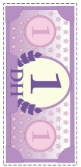
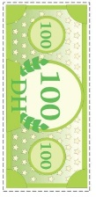
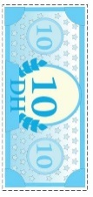
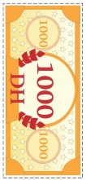
الإعداد المادي للأستاذ
المذكرة اليومية
عدة المناولة
العرض الرقمي

Slide 6



هيكلة الحصة
1 - حساب ذهني
بناء جداول الضرب
2 - الأعداد
نشاط التعرف على العدد باستعمال جدول التفكيك
3 -العمليات وحل المسائل
نشاط القسمة (3 أرقام على رقم)
الاستئناس باستراتيجة الأسئلة الأربعة لحل مسألة
3 –عمل فردي على الكراسة
الإنجاز/التصحيح
4 –لعبة
عجلة الأعداد

Slide 7







أيقونات توجيهية
هذا النشاط مرتبط بتوظيف الألواح.
المناولة والألعاب
العمل الجماعي
العمل الثنائي
عمل فردي على الكراسة
أصغي إلى أستاذي وأطلب الإذن للحديث
أُحَضِّرُ لوازمي المدرسية قبل بداية الدرس.
العمل في مجموعات صغرى

Slide 8

مراقبة الواجبات المنزلية
يراقب الأستاذ إنجازات المتعلمين قبل بداية الحصة

Slide 9

ألعاب | عمليات وحل المسائل | الأعداد | نشاط اعتيادي | افتتاح الحصة
مرحبا بكم أعزائي سنبدأ حصة اليوم، انتبهوا جيدا
مرحبا بكم أبنائي الأعزاء

Slide 10




ألعاب | عمليات وحل المسائل | الأعداد | نشاط اعتيادي | افتتاح الحصة
أبنائي الأعزاء، ضعوا اللوحة والقلم والكراسة في القمطر، ستحتاجونها في هذه الحصة.
كراسة
دفتر البحث
قلم الرصاص
لوحة

Slide 11
ألعاب | عمليات وحل المسائل | الأعداد | نشاط اعتيادي | افتتاح الحصة
الانتباه يساعد على الفهم الجيد،عندما أتحدث أنصتوا جيدا، أطلبـــــــــــوا الإذن قبل التحدث.
أطلب الإذن قبل التحدث
انتبه وأنصت جيدا
سيفوز التلاميذ الذين يلتزمون بهذه السلوكات بنجمة التميز

Slide 12

نشاط اعتيادي
نشاط جداول الضرب

Slide 13


ألعاب | عمليات وحل المسائل | الأعداد | نشاط اعتيادي | افتتاح الحصة
  أبنائي الأعزاء سنقوم ببناء جداول الضرب، سيساعدنا ذلك في التدرب على الحساب السريع.
  نتذكر في البداية جداول 2 و3 و4 و5 و6 و7

Slide 14
ألعاب | عمليات وحل المسائل | الأعداد | نشاط اعتيادي | افتتاح الحصة
  سنقوم الآن ببناء جداول الضرب 8 و9 بشكل جماعي باستعمال تقنية السلم
  .

Slide 15
ألعاب | عمليات وحل المسائل | الأعداد | نشاط اعتيادي | افتتاح الحصة
  على ألواحكم أحسبوا الجداء.
3×9=..

Slide 16

ألعاب | عمليات وحل المسائل | الأعداد | نشاط اعتيادي | افتتاح الحصة
  التصحيح
3×9=27

Slide 17
ألعاب | عمليات وحل المسائل | الأعداد | نشاط اعتيادي | افتتاح الحصة
  على ألواحكم احسبوا الجداء
6×8=..

Slide 18
ألعاب | عمليات وحل المسائل | الأعداد | نشاط اعتيادي | افتتاح الحصة
  التصحيح
6×8=48

Slide 19

الأعداد
تعرف وقراءة الأعداد وتمييز القيمة المكانية لرقم معين ضمن أعداد.

Slide 20



ألعاب | عمليات وحل المسائل | الأعداد | نشاط اعتيادي | افتتاح الحصة
  ابنائي الأعزاء، الآن ستنعرف على كيفية تمثيل و قراءة وكتابة الأعداد من 0 إلى999 999 باستعمال جدول التفكيك.
  يستعين الأستاذ ببطاقة النشاط لنمذجة النشاط.
نمذجة نشاط التعرف على الأعداد باستعمال جدول التفكيك
نمذجة التعرف على الاعداد بالخشيبات والحزم

Slide 21

ألعاب | عمليات وحل المسائل | الأعداد | نشاط اعتيادي | افتتاح الحصة
  الآن جاء دوركم، سأوزع على كل مجموعة عددا من النقود، قوموا بعدِّها أولا.
  مثلوا العدد 137 098 بالنقود
137 098

Slide 22
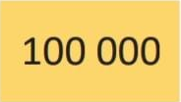




ألعاب | عمليات وحل المسائل | الأعداد | نشاط اعتيادي | افتتاح الحصة
  التصحيح
137 098

Slide 23






ألعاب | عمليات وحل المسائل | الأعداد | نشاط اعتيادي | افتتاح الحصة
  الآن أكتبوا على ألواحكم العدد المناسب للتمثيل.
..

Slide 24
ألعاب | عمليات وحل المسائل | الأعداد | نشاط اعتيادي | افتتاح الحصة
  التصحيح
571 384

Slide 25

العمليات وحل المسائل
التدرب على إنجاز عمليات القسمة

Slide 26


ألعاب | عمليات وحل المسائل | الأعداد | نشاط اعتيادي | افتتاح الحصة
  انتبهوا جيدا سنتدرب على إنجاز عمليات قسمة باستخدام النقود
  يقدم الأستاذ 801 درهما لياسين
ياسين

Slide 27
ألعاب | عمليات وحل المسائل | الأعداد | نشاط اعتيادي | افتتاح الحصة
  لا حظوا جيدا سأطلب من ياسين أن يوزع المبلغ الذي يتوفر عليه بالتساوي على أصدقائه: عمر ومريم وفدوى.
  يتفاعل الأستاذ مع المتعلمين لمساعدتهم على فهم الوضعية واستنتاج العملية المناسبة.
فدوى
عمر
مريم

Slide 28

ألعاب | عمليات وحل المسائل | الأعداد | نشاط اعتيادي | افتتاح الحصة
  لاحظوا جيدا، تابعوا معي سأقوم بنمذجة إنجاز عملية القسمة باستعمال النقود
  يستعين الأستاذ ببطاقة النشاط لنمذجة النشاط
نمذجة إنجاز عملية الضرب

Slide 29
ألعاب | عمليات وحل المسائل | الأعداد | نشاط اعتيادي | افتتاح الحصة
  على ألواحكم انجزوا العملية التالية:
5
2
4
4

Slide 30
ألعاب | عمليات وحل المسائل | الأعداد | نشاط اعتيادي | افتتاح الحصة
  التصحيح
2
4
4
5
-
4
1
3
1
1
2
-
1
2
0
0
4
-
4
0

Slide 31

العمليات وحل المسائل
التدرب على حل المسائل باستعمال استراتيجية الأسئلة الأربعة

Slide 32
ألعاب | عمليات وحل المسائل | الأعداد | نشاط اعتيادي | افتتاح الحصة
  تابعوا معي سأقرأ المسألة
  تعرض المسألة على المسلاط العاكس ويقرأها الأستاذ قراءة واضحة ومتأنية.
تحصل كتبي على 424 درهما من بيع عدد من الدفاتر، علما أن ثمن الدفتر الواحد هو 8 دراهم.
ما هو عدد الدفاتر التي باعها الكتبي؟

Slide 33

ألعاب | عمليات وحل المسائل | الأعداد | نشاط اعتيادي | افتتاح الحصة
  أغمضوا أعينكم وحاولوا تخيل المسألة.
  يطرح الأستاذ سلسلة من الأسئلة لمساعدة المتعلمين على فهم المسألة والتعرف على العملية المناسبة.
  مثلا : عدد شخصيات المسالة؟ عدد خشيبات كل واحد؟ من لديه أكبر عدد من الخشيبات؟ من أعطى الخشيبات؟ لمن؟

Slide 34

ألعاب | عمليات وحل المسائل | الأعداد | نشاط اعتيادي | افتتاح الحصة
  الآن سنتذكر جميعا كيفية حل المسالة باستخدام استراتيجية الأسئلة الأربعة.
  سنحاول أولا استخراج المعلومات الواردة في المسألة.
السؤال
تحصل كتبي على 424 درهما من بيع عدد من الدفاتر، علما أن ثمن الدفتر الواحد هو 8 دراهم.
ما هو عدد الدفاتر التي باعها الكتبي؟
1- من يذكرني بالسؤال الأول؟

Slide 35
ألعاب | عمليات وحل المسائل | الأعداد | نشاط اعتيادي | افتتاح الحصة
  السؤال الأول هو.
تحصل كتبي على 424 درهما من بيع عدد من الدفاتر، علما أن ثمن الدفتر الواحد هو 8 دراهم.
ما هو عدد الدفاتر التي باعها الكتبي؟
السؤال
1- ما المعلومات الواردة في المسألة؟

Slide 36
ألعاب | عمليات وحل المسائل | الأعداد | نشاط اعتيادي | افتتاح الحصة
  يوجه الأستاذ المتعلمين لاستخراج المعلومات الواردة في المسألة.
الحل
تحصل كتبي على 424 درهما من بيع عدد من الدفاتر، علما أن ثمن الدفتر الواحد هو 8 دراهم.
ما هو عدد الدفاتر التي باعها الكتبي؟
المعلومات الواردة في المسألة هي:
حصل الكتبي على 424 درهما
ثمن الدفتر الواحد 8 دراهم

Slide 37
ألعاب | عمليات وحل المسائل | الأعداد | نشاط اعتيادي | افتتاح الحصة
  الآن سنتذكر السؤال الثاني.
السؤال
تحصل كتبي على 424 درهما من بيع عدد من الدفاتر، علما أن ثمن الدفتر الواحد هو 8 دراهم.
ما هو عدد الدفاتر التي باعها الكتبي؟
1- من يذكرني بالسؤال الثاني؟

Slide 38
ألعاب | عمليات وحل المسائل | الأعداد | نشاط اعتيادي | افتتاح الحصة
  السؤال الثاني هو
السؤال
تحصل كتبي على 424 درهما من بيع عدد من الدفاتر، علما أن ثمن الدفتر الواحد هو 8 دراهم.
ما هو عدد الدفاتر التي باعها الكتبي؟
2- ما المطلوب مني؟

Slide 39
ألعاب | عمليات وحل المسائل | الأعداد | نشاط اعتيادي | افتتاح الحصة
  يتفاعل الأستاذ مع المتعلمين لتحديد المطلوب.
الحل
تحصل كتبي على 424 درهما من بيع عدد من الدفاتر، علما أن ثمن الدفتر الواحد هو 8 دراهم.
ما هو عدد الدفاتر التي باعها الكتبي؟
المطلوب هو حساب عدد الدفاتر التي باعها الكتبي

Slide 40
ألعاب | عمليات وحل المسائل | الأعداد | نشاط اعتيادي | افتتاح الحصة
  الآن سنتذكر السؤالين الأخيرين.
السؤال
تحصل كتبي على 424 درهما من بيع عدد من الدفاتر، علما أن ثمن الدفتر الواحد هو 8 دراهم.
ما هو عدد الدفاتر التي باعها الكتبي؟
من يذكرني بالسؤالين الأخيرين؟

Slide 41
ألعاب | عمليات وحل المسائل | الأعداد | نشاط اعتيادي | افتتاح الحصة
  السؤالان الأخيران هما
السؤال
تحصل كتبي على 424 درهما من بيع عدد من الدفاتر، علما أن ثمن الدفتر الواحد هو 8 دراهم.
ما هو عدد الدفاتر التي باعها الكتبي؟
3- ماذا علينا أن نفعل؟ ولماذا؟

Slide 42
ألعاب | عمليات وحل المسائل | الأعداد | نشاط اعتيادي | افتتاح الحصة
  الجواب
تحصل كتبي على 424 درهما من بيع عدد من الدفاتر، علما أن ثمن الدفتر الواحد هو 8 دراهم.
ما هو عدد الدفاتر التي باعها الكتبي؟
الحل
تحصل الكتبي على 424 درهما
ثمن الدفتر الواحد هو 8 دراهم
كم عدد الدفاتر التي باعها
عليّ أن أقوم بعملية القسمة.
لإيجاد عدد الدفاتر التي باعها الكتبي.

Slide 43
ألعاب | عمليات وحل المسائل | الأعداد | نشاط اعتيادي | افتتاح الحصة
  لاحظوا جيدا. لماذا سنجري عملية القسمة لإيجاد حل المسألة.
?
=
تحصل على مبلغ من بيع الدفاتر.
نفس الثمن للدفتر الواحد.
كم عدد الدفاتر؟

Slide 44
ألعاب | عمليات وحل المسائل | الأعداد | نشاط اعتيادي | افتتاح الحصة
  نعم سنقسم المبلغ الذي تحصل عليه الكتبي على ثمن الدفتر الواحد
424
÷
8
=
كم عدد الدفاتر؟

Slide 45
ألعاب | عمليات وحل المسائل | الأعداد | نشاط اعتيادي | افتتاح الحصة
  حل المسألة.
ما هو عدد الباقات التي قامت بإعدادها؟
تحصل كتبي على 424 درهما من بيع عدد من الدفاتر، علما أن ثمن الدفتر الواحد هو 8 دراهم.
ما هو عدد الدفاتر التي باعها الكتبي؟
عدد الباقات هو:
424 ÷ 8 = 53

Slide 46
عمل فردي على الكراسة
تمارين على الكراسة

Slide 47
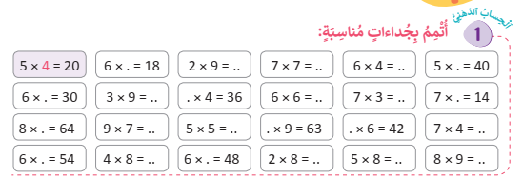
ألعاب | عمليات وحل المسائل | الأعداد | نشاط اعتيادي | افتتاح الحصة
  خدوا كراساتكم سننجز التمارين الصفحة 33

Slide 48
ألعاب | عمليات وحل المسائل | الأعداد | نشاط اعتيادي | افتتاح الحصة
  التصحيح (يتم التصحيح بشكل تفاعلي على السبورة الجانبية)
3
18
5
27
9
8
63
25
9
32
8

Slide 49
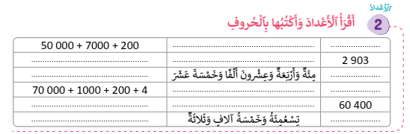
ألعاب | عمليات وحل المسائل | الأعداد | نشاط اعتيادي | افتتاح الحصة
  أتمموا ملء الجدول كما هو مطلوب

Slide 50
ألعاب | عمليات وحل المسائل | الأعداد | نشاط اعتيادي | افتتاح الحصة
  التصحيح
سبعة وخمسون ألفا ومئتان
57 200
2 000 + 900 + 3
ألفان وتسع مئة وثلاثة
100 000 + 20 000 + 4 000 + 10 + 5
124 015

Slide 51
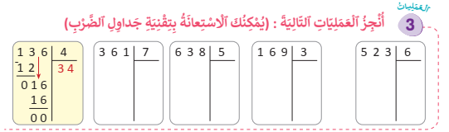
ألعاب | عمليات وحل المسائل | الأعداد | نشاط اعتيادي | افتتاح الحصة
  أنجزوا التمرين 3 صفحة 28

Slide 52
ألعاب | عمليات وحل المسائل | الأعداد | نشاط اعتيادي | افتتاح الحصة
  يتم التصحيح بشكل تفاعلي على السبورة الجانبية
  تصحيح تفاعلي على السبورة الجانبية

Slide 53
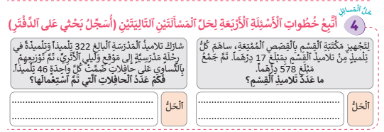
ألعاب | عمليات وحل المسائل | الأعداد | نشاط اعتيادي | افتتاح الحصة
  ابحثوا عن حل المسألة المحددة مع تسجيل خطوات الحل على دفتر البحث

Slide 54
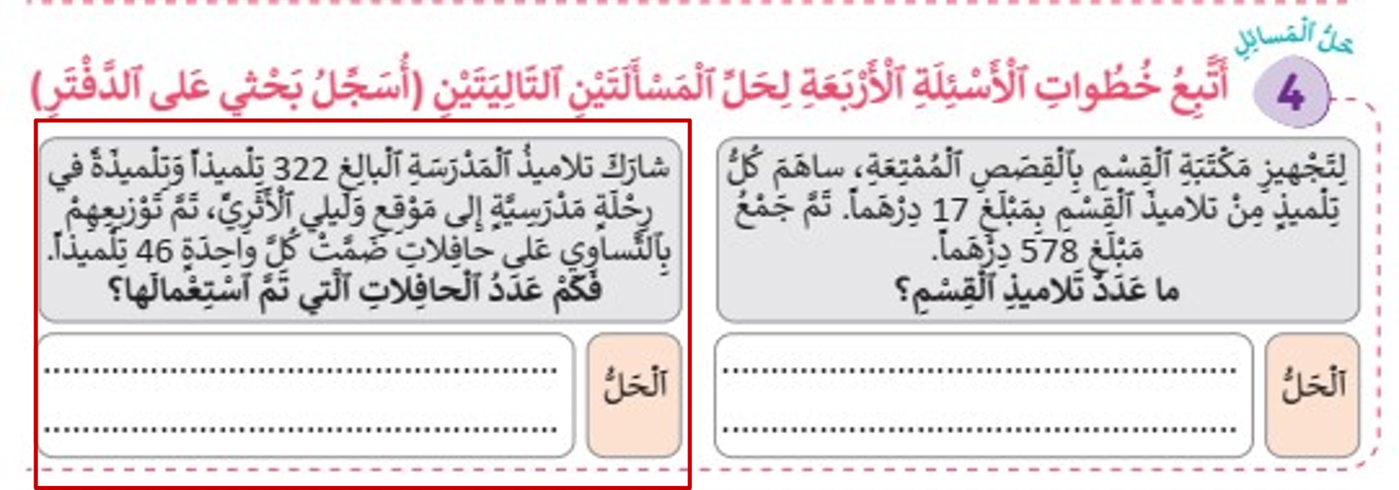
ألعاب | عمليات وحل المسائل | الأعداد | نشاط اعتيادي | افتتاح الحصة
  التصحيح
322 ÷ 46 = 7

Slide 55

لعبة:عجلة الأعداد
التعرف على الأعداد وقيمة الأرقام ومكانها
باستخدام لعبة عجلة الأعداد

Slide 56


ألعاب | عمليات وحل المسائل | الأعداد | نشاط اعتيادي | افتتاح الحصة
  الآن سنلعب لعبة عجلة الأعداد.
ٍٍ
المئات
نمذجة لعبة عجلة الأعداد (التعرف على القيم المكانية )

Slide 57
الواجبات المنزلية
ينجز المتعلمون ما تبقى من التمارين في منازلهم مع تذكيرهم بأن مراقبة الانجازات ستتم بداية الحصة الموالية

Slide 58

تبصر الحصة
2 - تسجيل نسبة التحكم التقديرية من أهداف الحصة.
1 - تسجيل الملاحظات حول سير الحصة على المذكرة اليومية؛

